Slide 1


Конфигурационный DSL глазами аналитика
Екатерина Литвинова, Materialise
Notes:
Добрый день, коллеги!
Меня зовут Екатерина Литвинова и я представляю компанию Materialise.
Сегодня я хочу поделиться с Вами интересным подходом к управлению информационными системами с помощью конфигурационных доменно-ориентированных языков, кратко DSL. Я расскажу что это, кому и зачем может быть полезно. И, самое главное, познакомлю Вас с нашим опытом создания собственного DSL.
Аудитория у нас собралась многочисленная, потому возникающие вопросы прошу записывать. Вы сможете задать их в конце доклада.

Slide 2

ERP
CRM
Бухгалтерские
программы
Целевая аудитория
презентации
Штучные продукты на
заказ без изменений
Notes:
Я не претендую на новизну идеи конфигурирования в мире ИТ. Данный подход уже давно и успешно применяется в ERP и CRM системах, в бухгалтерских программах и не только. Кроме того, регулярно создаются продукты, которые и вовсе не требуют конфигурирования как такового. Это могут быть уникальные продукты, созданные на заказ, которые не предполагается часто изменять на протяжении их жизненного цикла. Где-то посредине этих двух полюсов находимся мы с Вами: пусть нет конфигурации, но разрабатывается продукт, в котором ожидаются частые изменения и мы хотим к ним подготовиться.

Slide 3
Наши особенности работы
15 заказчиков с разными…
…моделями ведения бизнеса
…нормативной документацией
…контрагентами
…на едином международном рынке
Notes:
Чтобы лучше осознать область применимости подхода, давайте рассмотрим пример из нашего бизнеса. Мы оказываем услуги по планированию хирургических операций и печати трехмерных моделей. У нас есть 15 заказчиков из разных стран с разными моделями ведения бизнеса, разной нормативной документацией, разными клиентами и разными подрядчиками.
Так и хочется прокомментировать, что если у них все разное, то давайте работать с ними через отдельные уникальные системы. Мы так и начинали в свое время. Стартовали с одной системы, дальше доросли до четырех. Четырех систем, с четырьмя командами разработки, которые независимо друг от друга изобретали одни и те же велосипеды. Возникает вопрос: почему велосипеды оказались так похожи? Да потому что все компании работают на едином международном рынке, работают с нами и общего у них все-таки больше.

Slide 4

Пример типовых изменений
ID | Тип операции | Анатомия | Актив | Сервисы | Стороны
Knee1 | Полная реконструкция колена | Ортопедия | Да | Только план операции | Л
 |  |  |  | План операции и печать моделей | П
Knee2 | Частичная реконструкция колена | Ортопедия | Да | План операции и печать моделей | Л
 |  |  |  |  | П
Heart | Операция на сердце | Кардио | Да | Печать моделей | Нет
CMF | Реконструкция челюсти | Челюстно-лицевая | Нет | Только план операции | Л
 |  |  |  | План операции и печать моделей | П
 |  |  |  | Печать моделей | С
Почти
Только план операции
Только план операции
Notes:
Вот пример фрагмента контракта с одним из заказчиков. Не утруждайте себя чтением, таблица дана лишь для иллюстрации, я все расскажу.
Для этого заказчика мы делаем полные и частичные реконструкции колена, операции на сердце и в области челюстно-лицевой хирургии. В зависимости от типа операций мы можем делать только планирование, только печать моделей или и то, и другое. Если колени бывают левые и правые, то челюсть можно разрезать еще посредине, а сердце для нас цельное.
Данные параметры являются частью нашей информационной системы и непосредственно влияют на ее функционал.
Но бизнес развивается, требуется вносить уточнения в контракт, а значит и в информационную систему. Например, вот такие.

Slide 5
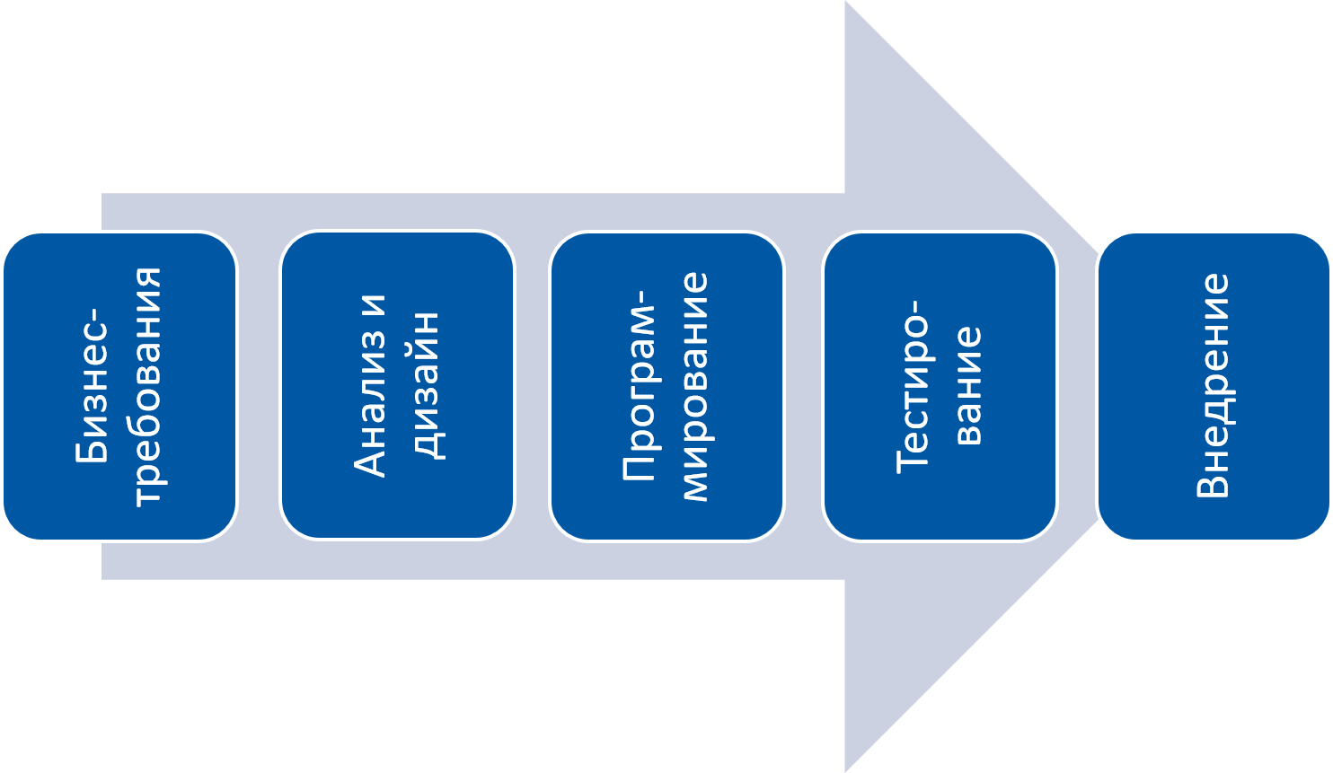
Упрощенная модель стоимости типовых изменений
N
типовых изменений
каждому заказчику
Notes:
Давайте рассмотрим из чего состоит стоимость внесения одного изменения в информационную систему. Это сбор бизнес-требований, анализ и дизайн, собственно разработка, тестирование и применение изменений на рабочую среду.
Однажды мы обнаружили, что изменения появляются достаточно часто, а стоимость и время нашего отклика оставляет желать лучшего. И начали проводить мозговые штурмы на тему оптимизации процесса внедрения изменений.

Slide 6






Розовые мечты
Аналитик
Бизнес
Система
Тестировщик
Notes:
И мы себе намечтали волшебный черный ящик, который принимает на вход от представителя бизнеса требования в формализованном виде. Здесь под представителем бизнеса я подразумеваю человека, осведомленного о контрактных договоренностях с заказчиком, лучше – непосредственно общающегося с ним. И аналитик здесь присутствует только как наставник.
Дальше черный ящик обрабатывает полученные данные, возможно, результат проверяется тестировщиком, и на выходе мы получаем конфетку – систему, работающую как заказал бизнес. Неправда ли, волшебно звучит?
Из данной схемы естественно вытекают требования к черному ящику. Их три: 1. параметры на входе должны быть понятны для бизнеса; 2. данные на выходе понятны для системы; 3. он должен работать без участия разработчика.
И, конечно же, стоимость волшебства не должна быть сказочно высокой: если в планах много изменений, то разработка и поддержка черного ящика должны быть сравнимы по стоимости с выполнением задач разработчиком.

Slide 7
Пример нашей конфигурации
ID | Тип операции | Анатомия | Актив | Сервисы | Стороны
Knee1 | Полная реконструкция колена | Ортопедия | Да | Только план операции | Л
 |  |  |  | План операции и печать моделей | П
Knee2 | Частичная реконструкция колена | Ортопедия | Да | План операции и печать моделей | Л
 |  |  |  |  | П
Heart | Операция на сердце | Кардио | Да | Печать моделей | Нет
CMF | Реконструкция челюсти | Челюстно-лицевая | Нет | Только план операции | Л
 |  |  |  | План операции и печать моделей | П
 |  |  |  | Печать моделей | С
Notes:
Итак, начнем с первого требования: данные на входе должны быть понятны для бизнеса. Вот пример нашей конфигурации. Знакомо, не так ли? Мы взяли за основу параметры очевидные для человека из бизнеса. Именно поэтому такой подход и называют DSL - domain specific language.
Мы положили их в структурированном виде в один из самых родных инструментов для офисного сотрудника – Excel. Это решение оказалось выгодным, ведь нам не пришлось создавать собственный UI, переучивать бизнес и файл с данными всегда легко переслать коллеге. Проблемы в работе создает лишь отсутствие адекватных инструментов сравнения Excel файлов.

Slide 8




Наш DSL
Excel UI
Самописный
транслятор
Система
Notes:
Но согласно второму требованию параметры на выходе черного ящика должны быть понятны системе, а потому мы взяли текстовый формат обмена данными – JSON. Он читаем как системой, так и человеком, а потому наряду с XML и другими аналогичными форматами может использоваться для наших целей.
А теперь вспоминаем третье требование: черный ящик должен работать без участия разработчика, и добавляем автоматическую генерацию JSON заданного формата на основании Excel. И паззл складывается!
Для оценки времени необходимого на разработку и последующее развитие движка учитывайте два ключевых момента: 1. стоимость адаптации системы к чтению данных из JSONов; 2. стоимость самописного транслятора.
Если первое является прерогативой разработчиков проекта, поскольку это часть архитектуры системы, то второе вполне по силам аналитику знакомому с написанием макросов.

Slide 9
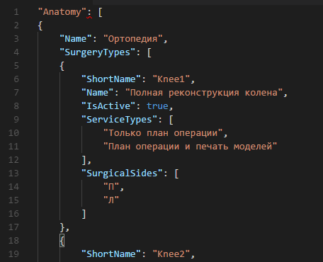

Как это работает у нас?
ID | Тип операции | Анатомия | Актив | Сервисы | Стороны
Knee1 | Полная реконструк-ция колена | Ортопедия | Да | Только план операции | Л
 |  |  |  | План операции и печать моделей | П
Notes:
На простом примере покажу как это работает у нас. Вот фрагмент Excel таблицы, с которого мы стартуем. А теперь пропускаем его через транслятор и получаем JSON.
Казалось бы, если JSON такой человеко-читаемый, то зачем эти преобразования из Excel. Но не забываем, что это был лишь пример. А реальные объемы данных гораздо больше…

Slide 10
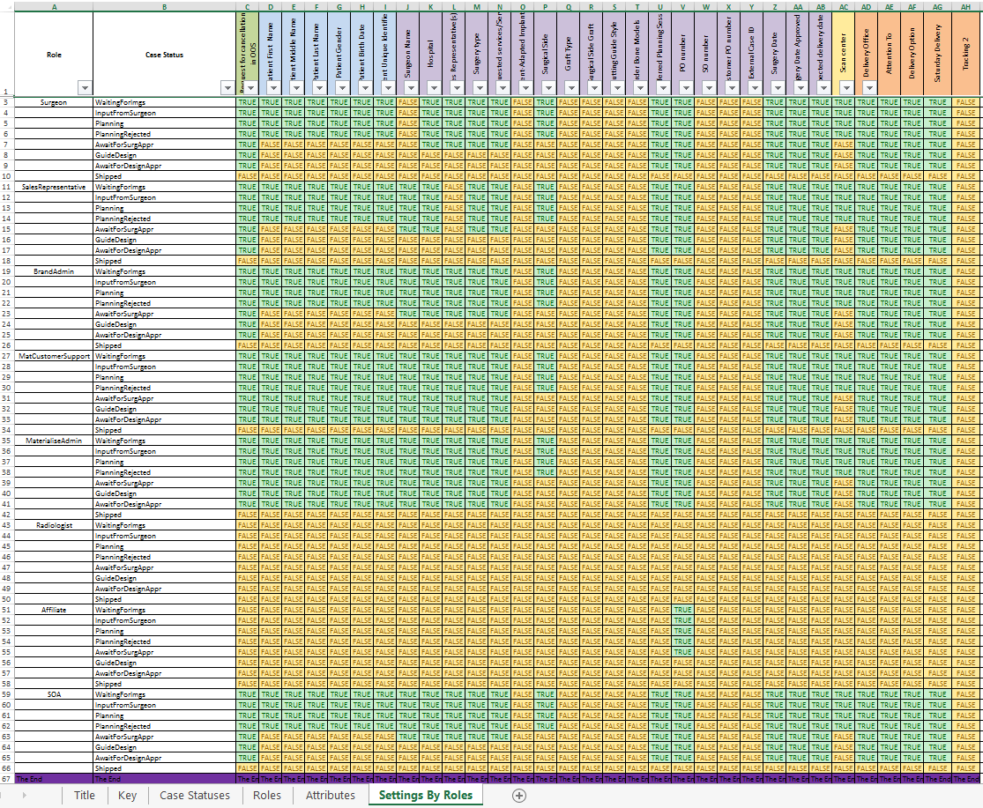
Редактирование JSON не предлагать!
Notes:
Они просто огромны…
С этим массивом справиться в текстовом редакторе уже будет очень и очень сложно. Хотя это и не самая большая наша таблица.

Slide 11
Текущий объем лексики DSL и данных
min 2
average 7-12
max 30
min 5
17 000 параметров
в 23 сущностях для
одного партнера
average
25-30
max
1300
Листы (min, average, max) = (3, 5-7, 15)
Notes:
Если говорить в цифрах, то речь идет о 17 тысячах параметров для каждого партнера. На текущий момент у нас 12 типов файлов из них 7 в разрезе партнеров. Файлы суммарно содержат 23 сущности, каждая из которых используется в нескольких типах файлов. В каждом файле от 3 до 15 листов, в среднем ~ 5-7. Количество строк на листе варьируется от 5 до 1300 строк, в среднем ~25-30, а количество колонок - от 2 до 30 колонок, в среднем ~7-12.
И это только фронт-офисная система, а есть еще бек-офис, который на 30% больше.

Slide 12

Наша реализация мечты
DSL
Notes:
Свою мечту мы почти реализовали. Почему почти? Наш DSL оказался слишком сложен для представителей бизнеса. Тот объем лексики, о котором я только что рассказала, пока не укладывается у них в голове. То есть почти каждый отдельный параметр ясен, но их взаимное влияние – не до конца. Потому аналитик на текущий момент является полноценным звеном в нашей цепи.

Slide 13




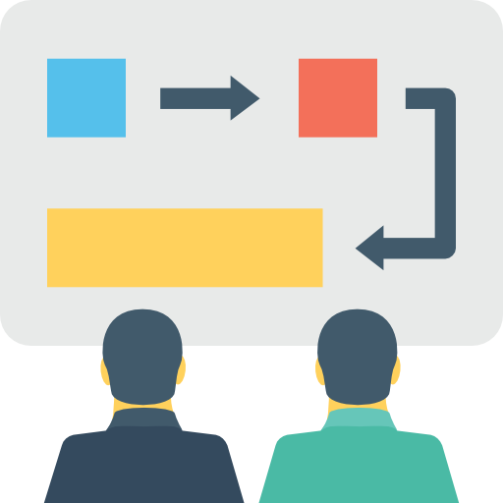
5 аспектов DSL
DSL
Notes:
Давайте остановимся на ключевых аспектах конфигурирования и сложностях, которые могут повстречаться Вам на пути. Не смотря на простоту и красоту идеи конфигурационного подхода внедрить его оказалось не так-то просто.
Для успеха всего проекта постоянно приходится держать в фокусе 5 аспектов, непрерывно совершенствуя каждый из них. Во-первых, это данные, которые мы собираемся изменять, во-вторых, живой синтаксис языка конфигураций, в третьих, обработчик DSL. Кроме того нам потребуются вовлеченные представители бизнеса и наконец объединяют эти все вещи воедино сильные аналитики. Давайте рассмотрим каждый из этих аспектов в отдельности. И начнем с данных.

Slide 14



Интерфейс работы с данными
Экономичный UI
Не найдено адекватных инструментов сравнения и слияния
Знакомый UI
Простой экспорт данных
Можно создавать ветки
Notes:
Как Вы помните, в качестве инструмента управления данными мы выбрали Excel. С одной стороны это оправдало себя относительной дешевизной внедрения, отсутствием необходимости обучать бизнес, простотой экспорта и пересылки данных, легкостью создания новых веток.
Но в эту бочку меда попала ложечка дегтя. А именно то, что инструменты сравнения Excel работают однобоко и не позволяют качественно сравнивать изменение данных. В особенности добавление и удаление строк и колонок создает наибольшие трудности в работе. Да, есть программы в той или иной мере помогающие аналитику, но все равно большая часть работы по слиянию файлов выполняется вручную. Это породило определенные ограничения в нашей работе.

Slide 15



Избегайте параллелизма
Notes:
Давайте рассмотрим на примере. Пусть есть среда, на которой нужно сделать несколько разных изменений в одном Excel конфигурационном файле или группе связанных файлов. При чем здесь абсолютно неважно выполняются ли изменения одним человеком или несколькими. Ключевым является то, что делаются они параллельно и попадут на продакшен несинхронно. А это значит, что в момент слияния потребуются титанические усилия по объединению изменений.
У себя мы справились с этой проблемой организационно – ДО начала изменений решаем релизятся изменения синхронно или нет. И если нет – принуждаем бизнес к последовательному применению изменений.
Возможны и альтернативные решения. Например, пока структура конфигурации простая, данные можно редактировать напрямую в JSON, что подарит все преимущества сравнения и слияния текстовых файлов.

Slide 16
Конфигурация – вещь личная
Единый файл конфигурации
Наша
Система
Общие
данные
Другая
Система
Notes:
При работе с данными иногда возникает искушение оптимизировать. Вот она, наша фронт-офисная система. Также есть бэк-офисная система, с которой у нас общие данные. Например, типы операций и списки стран, в которых они разрешены. И действительно, зачем дублировать данные, если можно сделать единый конфигурационный файл?
Этот файл изначально содержал только данные действительно необходимые обеим системам, но в процессе их развития стал обрастать данными специфичными для каждой системы в отдельности. Появилась взаимозависимость не только систем, но и команд. А релизы систем несинхронные, потому возникали постоянные взаимоблокировки.
Мы промучились 2 года, еще полгода постепенно делили имущество, но остались очень довольны своим решением разделить конфигурации систем.
Да, аналитики должны поддерживать одинаковые данные. Но копирование и вставку никто не отменял, да и разработчики помогли нам, создав инструменты сравнения конфигураций обеих систем.
Говоря о данных, я невольно затронула тему синтаксиса DSL. Давайте рассмотрим этот второй аспект детальнее.

Slide 17





Живой синтаксис DSL
Синтаксис
Данные
Development
Во время
релиза
Регулярно
вручную
Production
Notes:
Структура языка конфигураций определяется с одной стороны потребностями бизнеса и с другой стороны системой его использующей. Это означает, что в развивающихся, дорабатываемых системах DSL – это живой язык. Его развитие может закончиться только с окончанием разработки системы.
Но начиная свою эру конфигураций мы имели весьма туманное представление о том как будет происходить обновление синтаксиса, кто отвечает за данные и как будет вестись разработка.
Рассмотрим наш пример. Есть две системы – версия в разработке и версия на продакшене. И есть два аспекта их работы – синтаксис и данные. Как работаем мы?
Структура конфигурации обновляется там, где ведется разработка. Самые свежие версии данных необходимы бизнесу.
Новый синтаксис DSL попадет на продакшен вместе с кодом во время релиза. А данные на системе разработки мы обновляем регулярно, по мере появления изменений на продакшене.

Slide 18
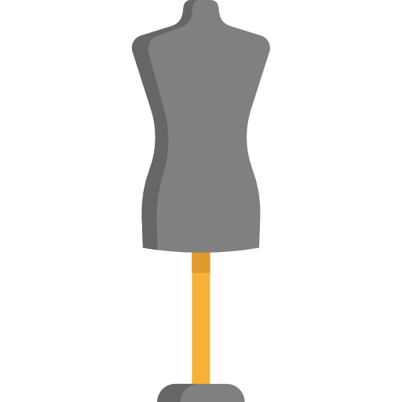



Обработчик DSL
Notes:
Третий аспект DSL – это движок конфигураций в системе. И для того, чтобы доверять системе, нам нужно убедиться в работоспособности обработчика DSL.
Как качественно проверить работоспособность движка DSL? Конечно, не вручную, а автотестами. Это решение было очевидным и лежало на поверхности.
А теперь давайте копнем глубже. Мы разрабатываем новую функциональность, настолько новую, что ни с одним из партнеров нет даже проекта договора. Например, мы выводим новый продукт с особыми параметрами, которые должны обрабатываться системой. Настройки этих параметров мы решили добавить в конфигурацию. И проверить работоспособность нужно, да вот не на чем. Чтобы решить проблему, мы стали придумывать новых гипотетических партнеров, которые уже пользуются новым продуктом, примерять и тестировать на них новую функциональность.
На текущий момент у нас четыре таких искусственных партнера. Все они созданы по требованиям от тестировщиков и достаточно гротескны, но позволяют проверить все необходимые тест-кейсы.

Slide 19





Вовлеченный «бизнес»
Изменения контрактов
Изменения для валидации
Notes:
Информационная система – это в первую очередь инструмент удовлетворения бизнес-потребностей. Потому четвертой составляющей успеха DSL является вовлеченность бизнеса.
Благодаря конфигурационному подходу, со своей стороны представители бизнеса знают систему и запрашивают изменения согласно нашим возможностям. И здесь мы не ожидали подвоха, а следовало. Ведь чем гибче становится конфигурация – тем больше изменений хочет бизнес. В какой-то момент изменений стало так много, что мы просто тонули в кубометрах запросов. И нам пришлось оперативно реорганизовывать свою работу.
На текущий момент обработка запросов на изменения организована по принципу Scrum. Команда аналитиков выросла с 4 человек на 2 системы до 6, один из которых занимается исключительно конфигурированием. Также появилась новая позиция администратора конфигурационных проектов, который навел полный порядок!
Со своей стороны, мы регулярно передаем систему с внесенными изменениями на валидацию бизнесу. Почему мы сами не можем протестировать? Можем и тестируем, но то, что система работает, не означает, что она делает это правильно. Только бизнес может знать что такое правильно. Но даже если знает, не всегда может это рассказать. А значит пусть попробует работать!
И такой подход себя полностью оправдывает.

Slide 20

Сильный аналитик
Notes:
Для того, чтобы все аспекты DSL работали слаженно, нужен связующий компонент и таковым неизменно становится аналитик. Он принимает от бизнеса требования по данным, он укладывает новую функциональность в существующую конфигурацию или расширяет синтаксис DSL, а также именно он консультирует разработчиков и тестировщиков по функциональности системы.
Такого универсального солдата можно вырастить еще на этапе внедрения DSL. Это отличный проект для развития специалиста независимо от его предыдущего опыта. Но аналитики тоже люди и они могут забывать. А еще могут менять место работы. И если не подготовиться, то это может оказаться фатальным для проекта.
Наш проект пока защищен наполовину. Существует документация, которую мы обновляем нечасто – раз в несколько релизов. А за корректностью синтаксиса конфигурации, предоставляемой системе следят интеграционные тесты. Есть огромные планы по их расширению. Так что в этом плане у нас пока все держится на сильных аналитиках.

Slide 21

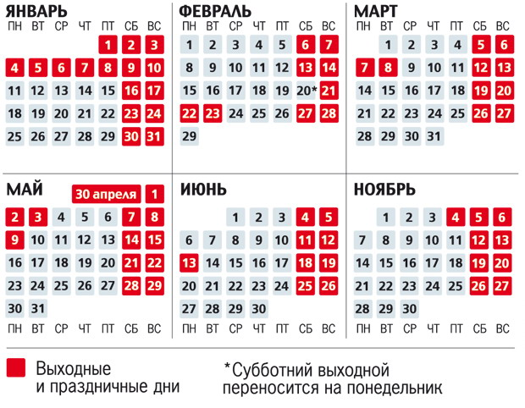


Чего добились мы в своем проекте?
Notes:
Итак, чего добились мы благодаря использованию конфигурационного подхода?
1. Цикл внедрения среднего изменения сократился с полугода до месяца
2. Изменение данных не требует регрессионного тестирования всей системы. Это ощутимая экономия.
3. Мы оперативно реагируем на развитие бизнеса, сопровождаем его
4. Бизнес вник в наши возможности и эффективнее их продает
Если резюмировать одной фразой: оно того стоило!

Slide 22

Ваши вопросы Мои контакты https://www.linkedin.com/in/katerynalitvinova/
Notes:
Благодарю за внимание! Ваши вопросы!

